Slide 1
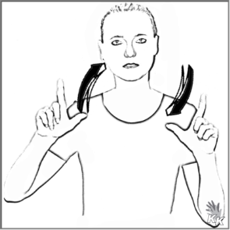
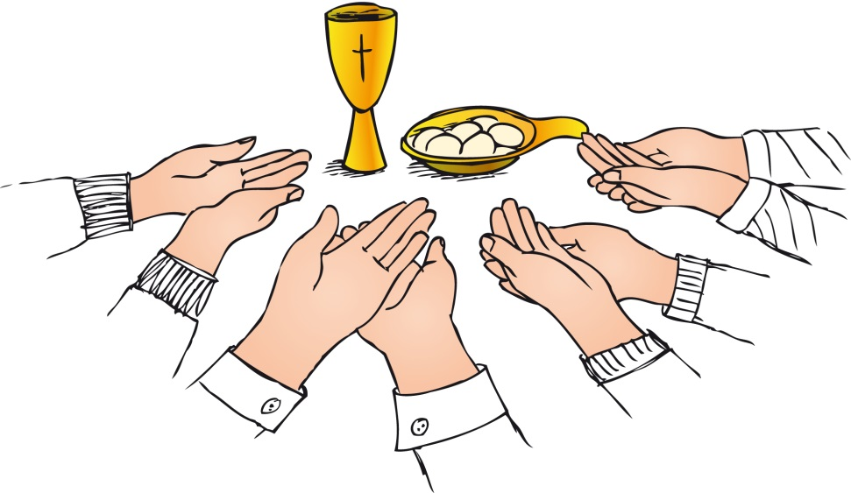
Heute feiern wir
Taufe und Erst•Kommunion

Slide 2
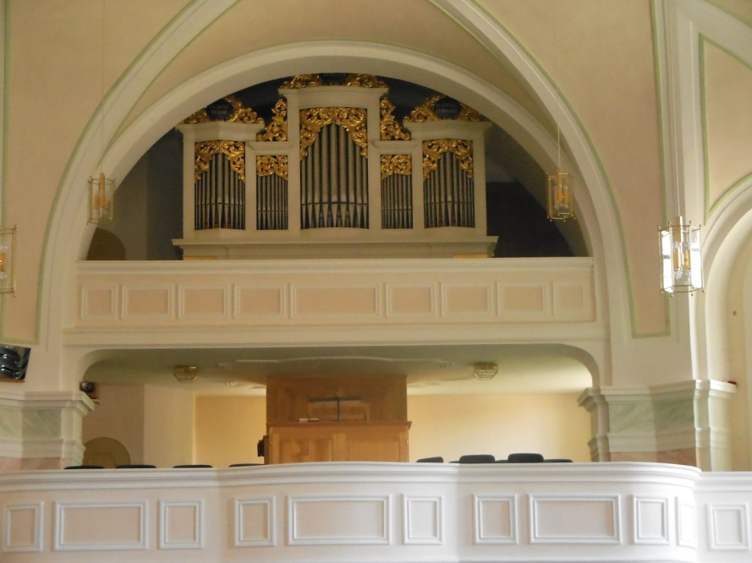
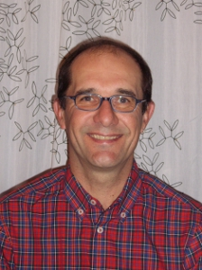
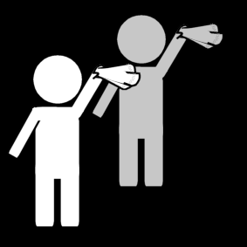

Pfarrer Grimm kommt mit den Kommunion- kindern in die Kirche.
Herr Meixner spielt Orgel.

Slide 3
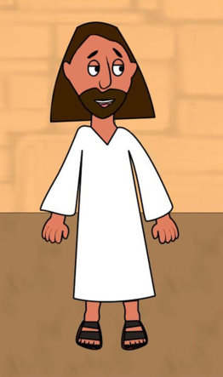
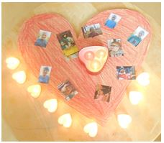

Wir haben uns das ganze Schuljahr auf diesen Tag vorbereitet:
Wir haben viele Geschichten aus der Bibel kennen gelernt und gespürt:
Jesus hat ein großes Herz.
Jesus hat ein Herz für alle.

Slide 4
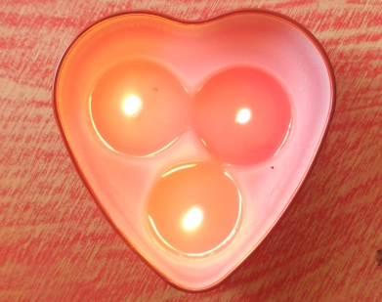

Jesus hat ein Herz für arme Menschen.
Jesus hat ein Herz für behinderte Menschen.
Jesus hat ein Herz für ängstliche Menschen.
Jesus hat ein Herz für suchende Menschen.
Jesus hat ein Herz für Tiere.
Jesus hat ein Herz für alte Menschen.
Jesus hat ein Herz für Beter.
Jesus hat ein Herz für Kinder.
Jesus hat ein Herz für Dich und Dich und Dich…
Jesus hat ein Herz für alle.

Slide 5
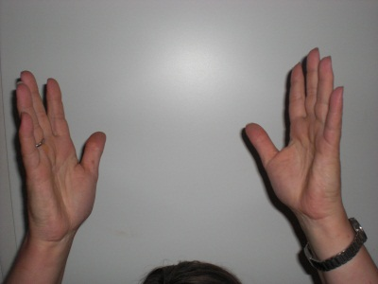
Foto der Kinder aus dem Vorbereitungskurs.
Je Folie zwei Kinder.
Heute wollen wir feiern,
dass Jesus ein Herz für
Namen und Namen hat. Alle: Halleluja

Slide 6
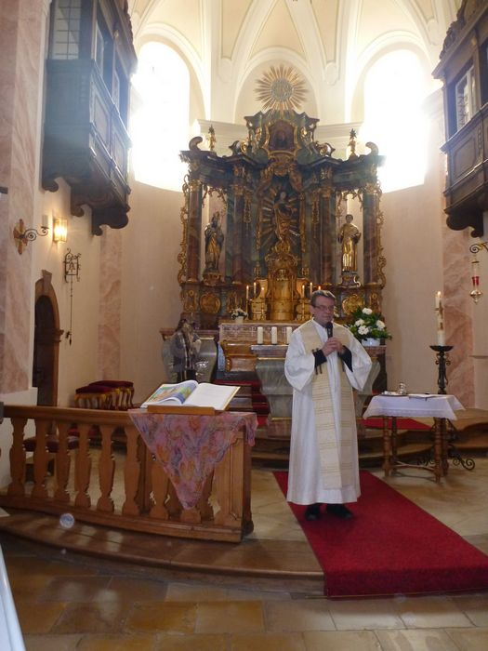
Pfarrer Grimm begrüßt uns

Slide 7
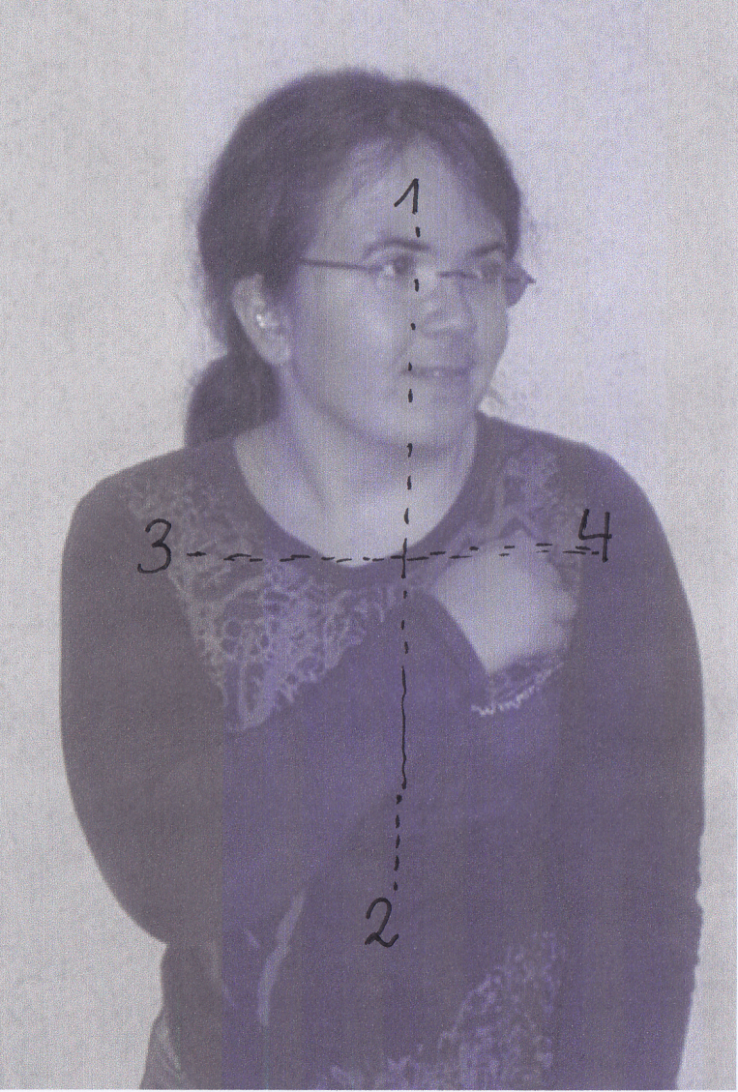
Kreuzzeichen
Wir beginnen unseren Gottesdienst
im Namen des Vaters (1)
und des Sohnes (2)
und des Heiligen (3) Geistes (4)

Slide 8
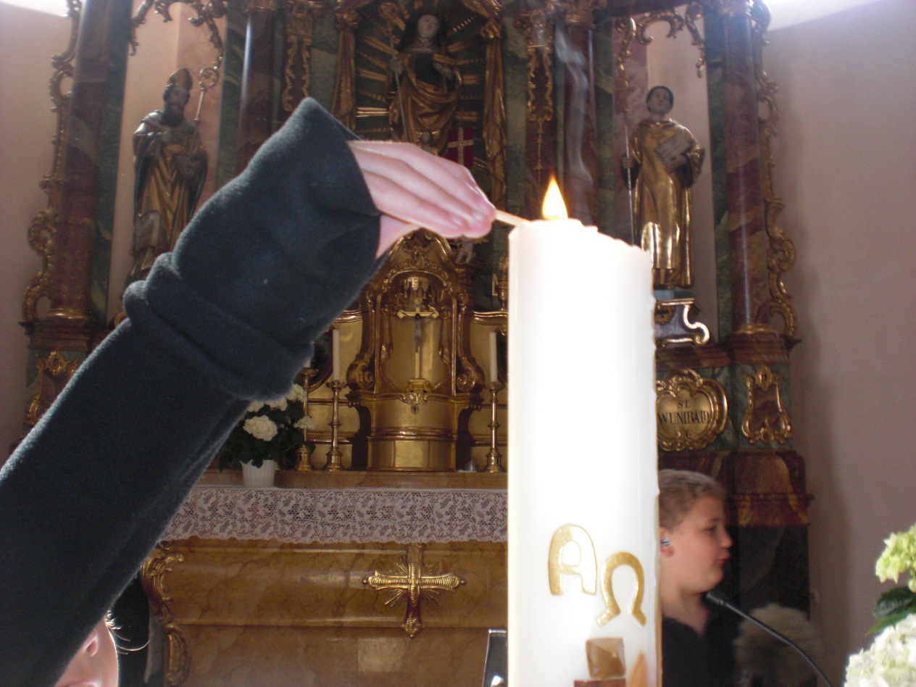
Gott ist da.
Gott ist in unserer Mitte

Slide 9
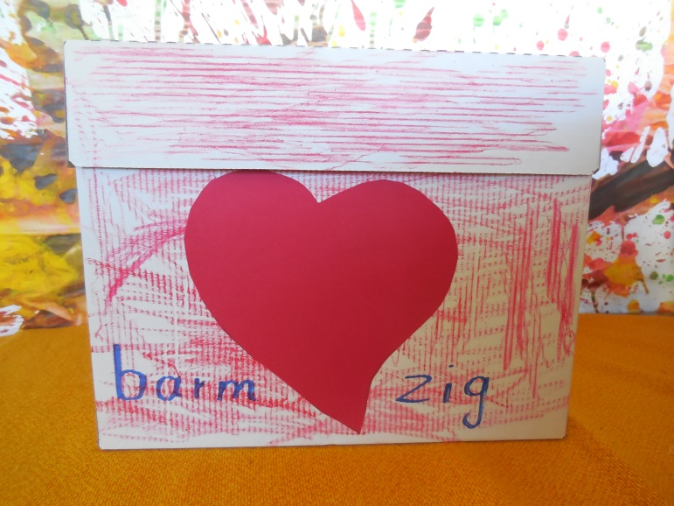

Slide 10

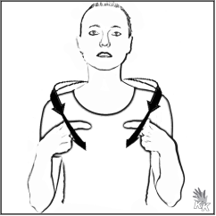
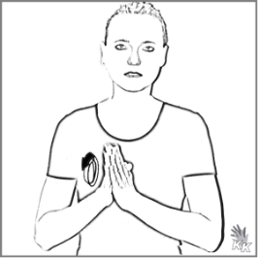
Pfarrer Grimm betet:
Guter Gott, wir feiern heute ein großes Fest.
Wir feiern heute Taufe und Kommunion.
Gott, du hast ein großes Herz
und liebst die Kinder.
Bitte segne unsere Kommunion•kinder
und sei ihnen nahe.
Amen.

Slide 11
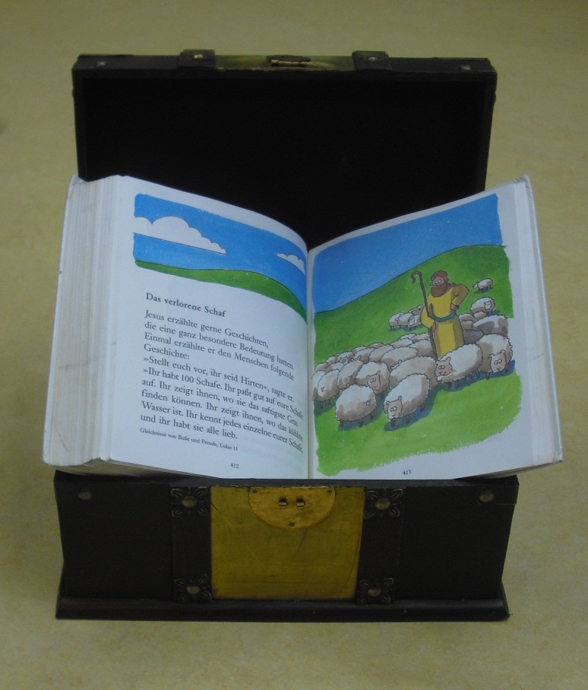
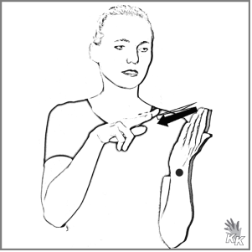
Pfarrer Grimm liest aus der Bibel

Slide 12
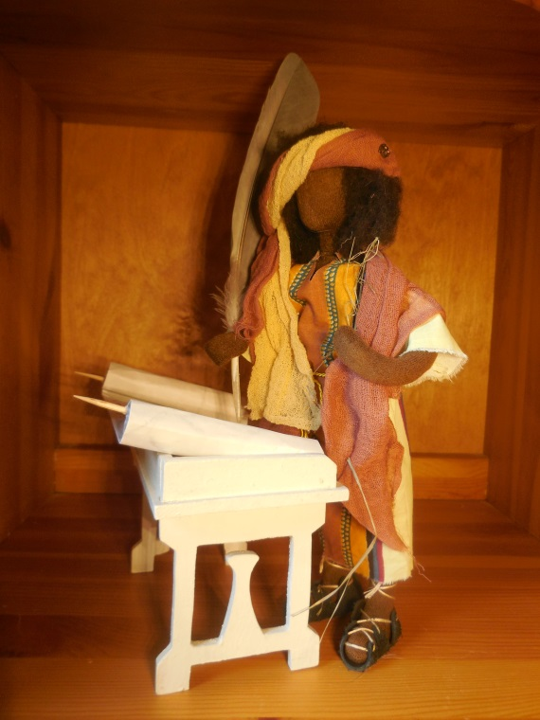
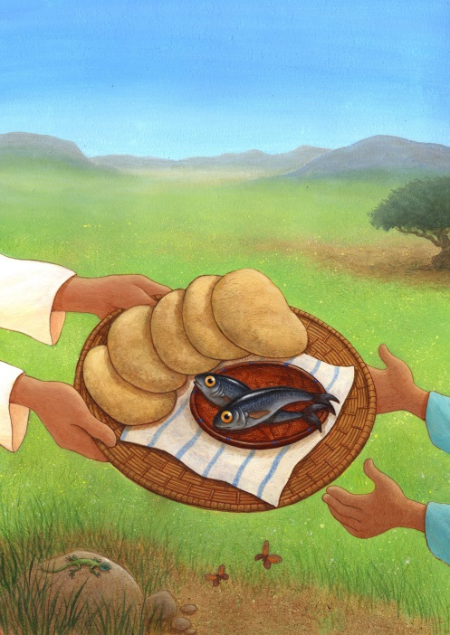
Johannes hat es aufgeschrieben.
(Joh 6,1-14)
Es ist die Erzählung:
Ein kleiner Junge gibt Jesus 5 Brote und 2 Fische

Slide 13
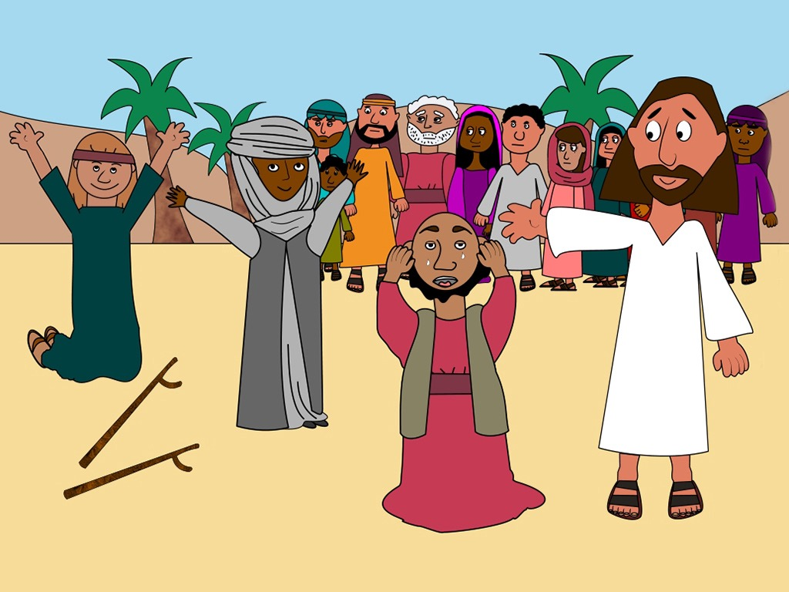

Slide 14
Jesus macht viele Menschen gesund.
Die Menschen staunen deshalb.
Die Menschen wollen alle nahe bei Jesus sein.
Jesus steigt auf einen Berg.
Jetzt können die Menschen Jesus sehen.
Jesus setzt sich hin.
Die Freunde Jesu setzten sich auch bei Jesus hin.
Ein Freund Jesu heißt Philippus.

Slide 15
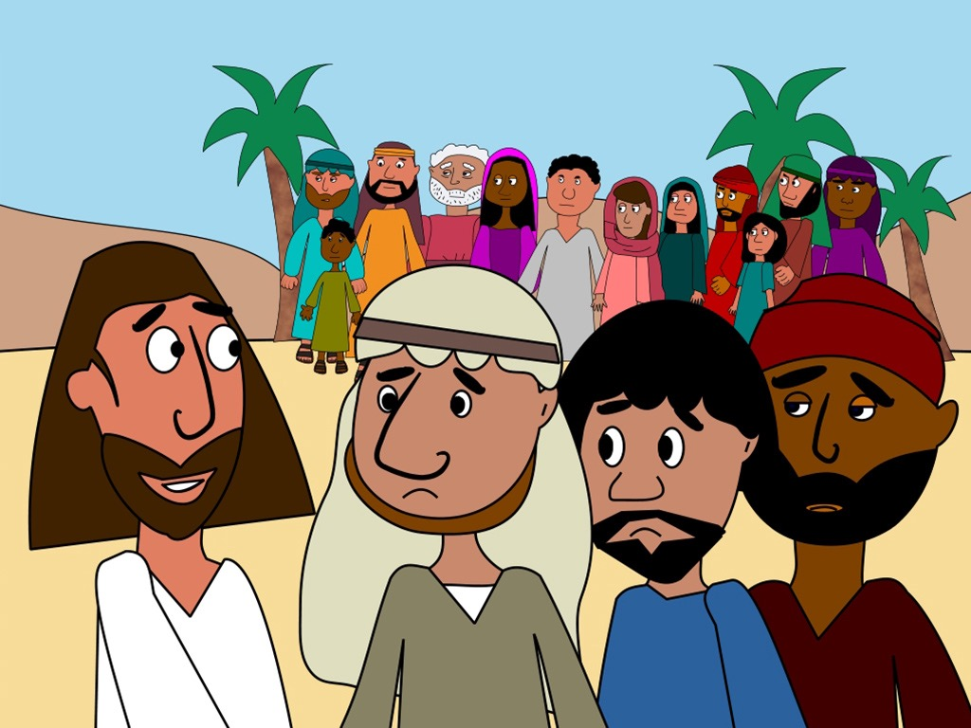

Slide 16
Jesus sieht die vielen Menschen.
Jesus sagt zu Philippus:
„Die vielen Menschen brauchen etwas zu Essen.
Weißt du, wo wir genug Brot bekommen können?“
Philippus sagt zu Jesus:
Wir haben nur wenig Geld.
Wir können nicht genug Brot kaufen.

Slide 17
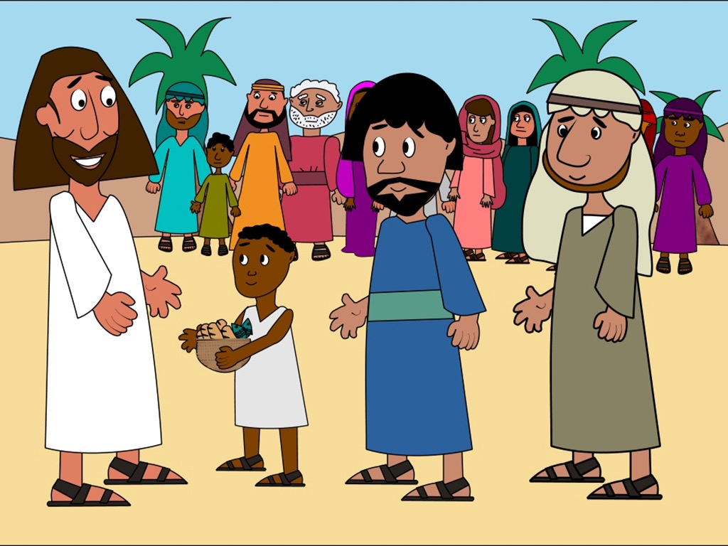

Slide 18
Ein Freund Jesu heißt Andreas.
Andreas sagt zu Jesus:
„Hier ist ein kleiner Junge.
Der kleine Junge hat 5 Brote und 2 Fische.
Aber das ist nicht genug.“

Slide 19
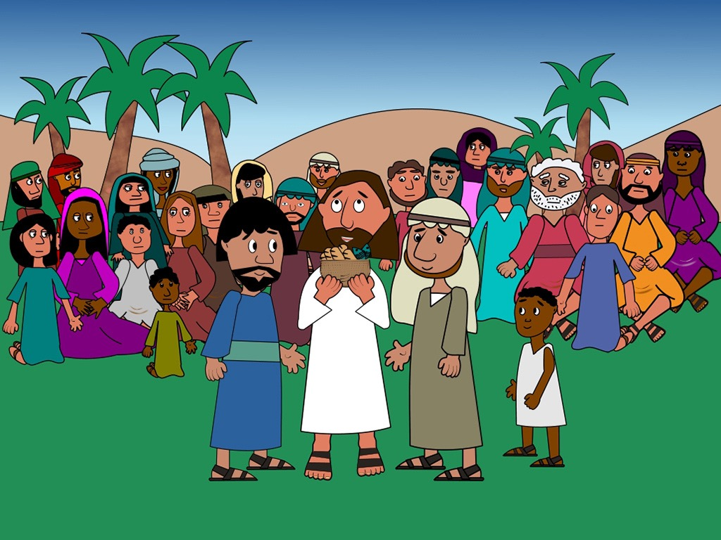

Slide 20
Jesus nimmt die Brote und die Fische
von dem kleinen Jungen.
Jesus betet zu Gott.
Jesus dankt Gott für das Brot
von dem kleinen Jungen.

Slide 21
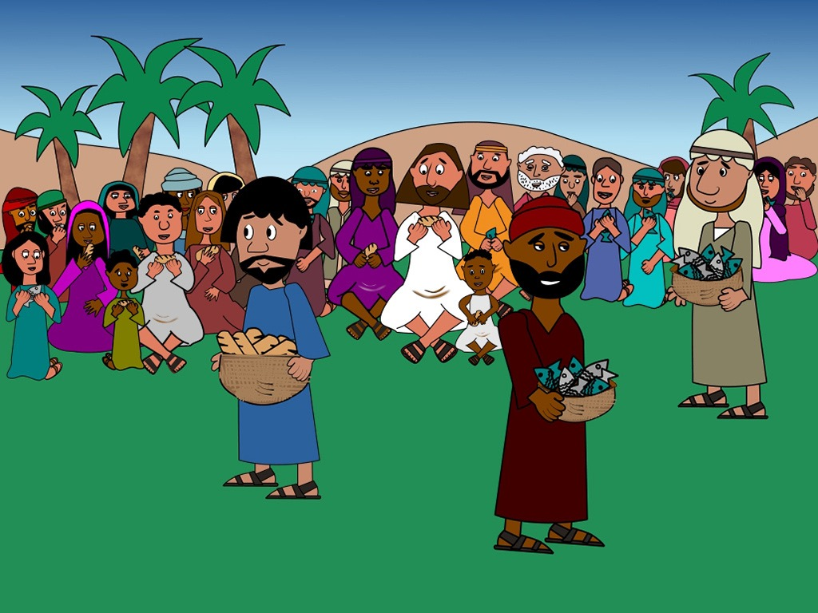

Slide 22
Jesus teilt das Brot und die Fische
an die Menschen aus.
Die Menschen haben genug zu essen.

Slide 23
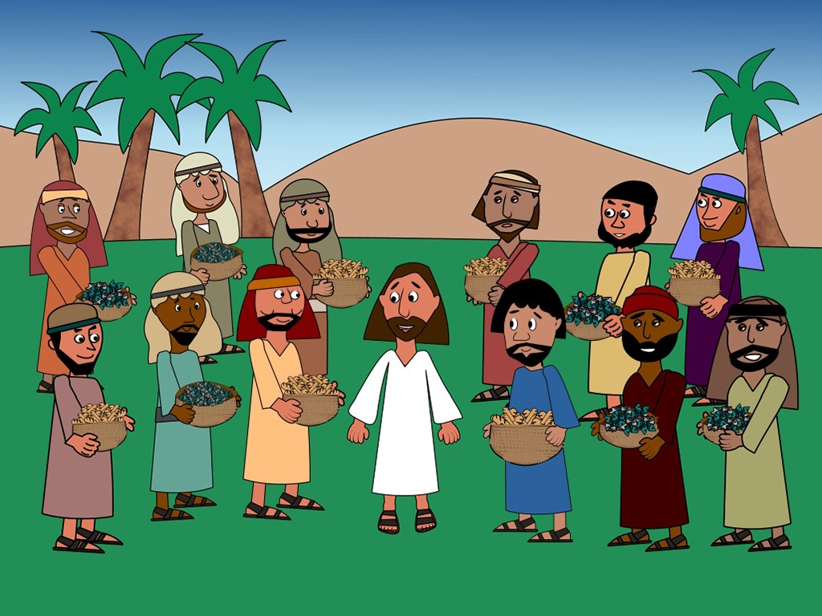

Slide 24
Die Menschen sind mit essen fertig.
Jesus sagt:
„Sammelt alle Reste vom Brot und vom Fisch ein.“
Die Freunde Jesu sammeln 12 Körbe voll.
Die Menschen staunten. Warum?
Jesus hatte nur 5 Brote und 2 Fische.
Alle sind satt.
Alle haben geteilt.
Die Menschen sagen:
„Jesus kommt von Gott.“

Slide 25

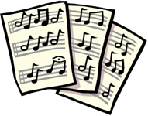
CD Nr. 1
Fünftausend hatten Hunger,
als sie bei Jesus war´n.
Fünf Brote und zwei Fische bot da ein Junge an.
Da lobte Jesus Gott und teilte, was er hat
und jeder war verwundert, denn alle wurden satt.

Slide 26

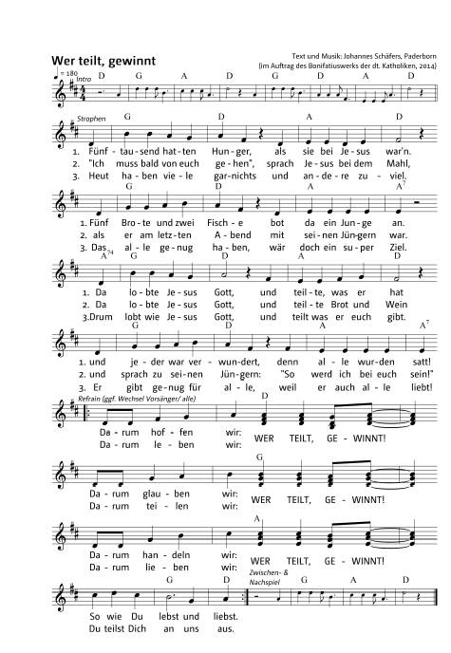

Slide 27
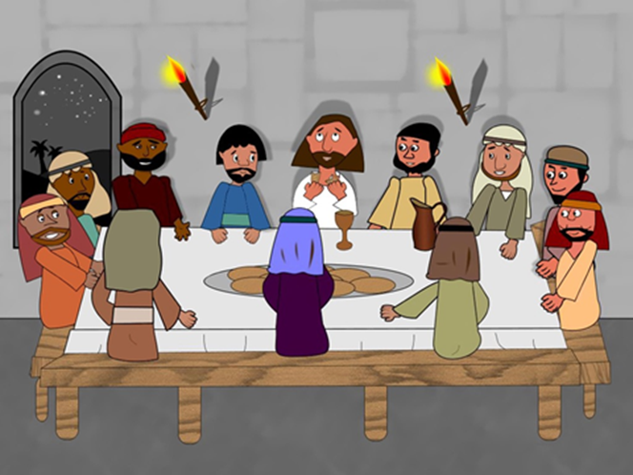
„Ich muss bald von euch gehen“,
sprach Jesus bei dem Mahl,
als er am letzten Abend
mit seinen Jüngern war.
Da lobte Jesus Gott und teilte Brot und Wein
und sprach zu seinen Jüngern: „So werd ich bei euch sein!“

Slide 28


Slide 29

Heut´ haben viele garnichts und andere zu viel.
Das alle genug haben, wär´ doch ein super Ziel.
Drum lobt wie Jesus Gott und teilt, was er euch gibt.
Er gibt genug für alle, weil er auch alle liebt.

Slide 30
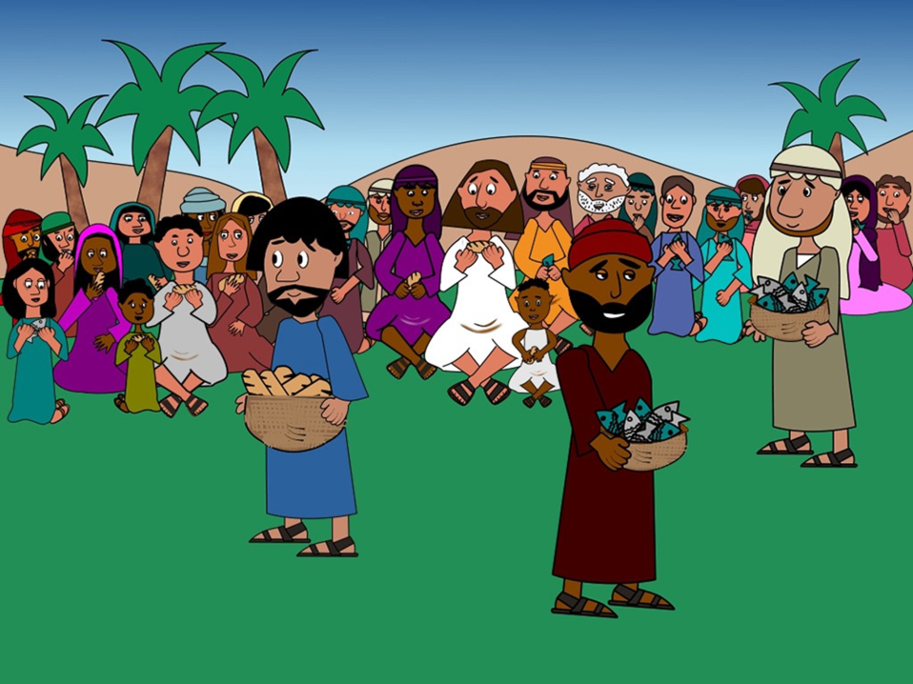

Slide 31
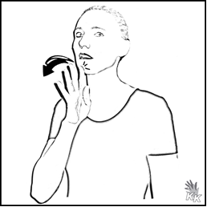
Pfarrer Grimm spricht zu uns

Slide 32
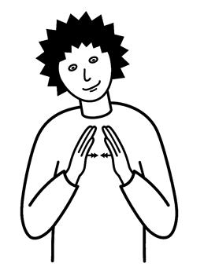
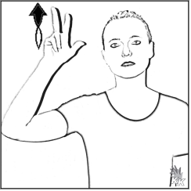
Wir bitten Gott:

Slide 33
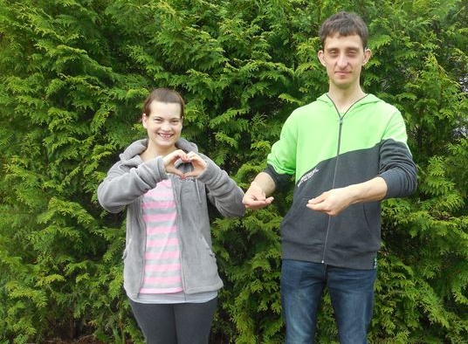

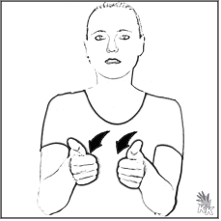
Guter Gott,
Du liebst alle Kinder!
Alle Kinder sollen in der Kirche
willkommen sein!
Wir wollen zu allen sagen:
Herzlich willkommen.
Bitte, Gott hilf!
Alle: Bitte, Gott hilf!

Slide 34
Gott, viele Kinder sind arm.
Viele Kinder haben Hunger
Viele Kinder müssen fliehen.
Christen müssen helfen.
Bitte Gott, hilf!
Alle: Bitte, Gott hilf!

Slide 35
Tauf•wasser•weihe

Slide 36
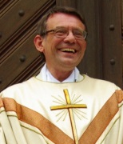
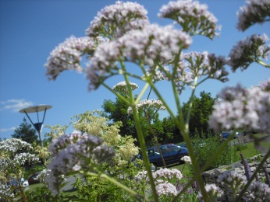
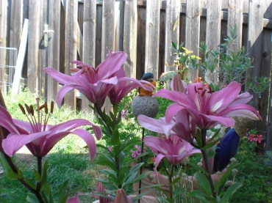
Wir glauben:
Gott ist groß.
Gott ist gut.
Gott schenkt uns die Welt.
Ich glaube.

Slide 37
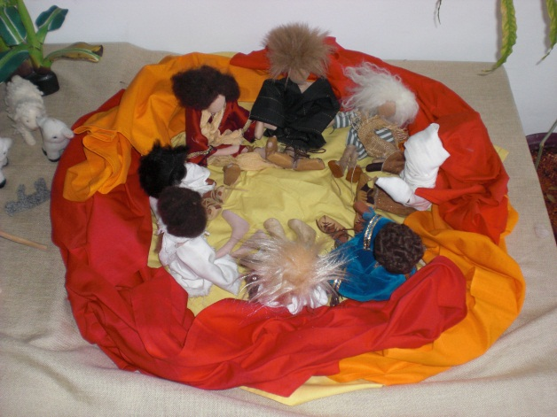
Jesus mag alle Menschen.
Ich glaube.

Slide 38
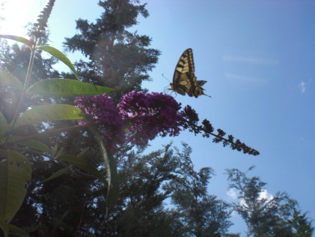
Gott ist immer für uns da.
Gott mag Freundschaft.
Gott verzeiht uns.
Die Toten leben bei Gott.
Bei Gott ist es schön.
Ich glaube.

Slide 39


Foto vom Täufling
Taufe von …

Slide 40
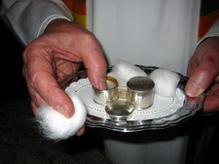
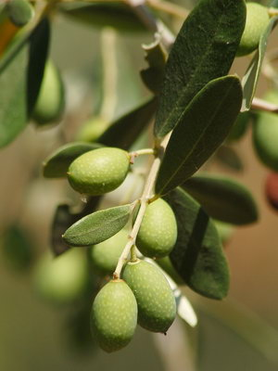
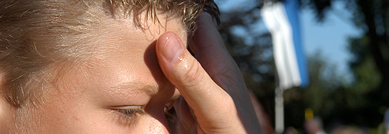
Salbung mit Chrisam

Slide 41
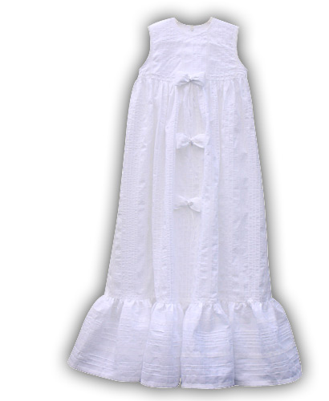
Anlegen des weißen Kleides

Slide 42
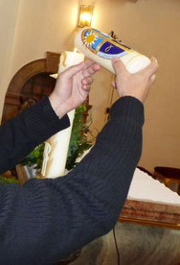
Anzünden der Taufkerze
In Erinnerung an ihre Taufe zünden wir auch
die Kerzen
der anderen Kommunionkinder an.

Slide 43
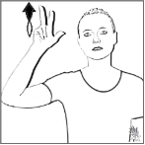
Wunsch an den Täufling
Geh in die Welt als Bote des Friedens.
Gott wird mit dir sein. Alle:
Geh in die Welt als Tröster und Helfer.
Gott wird mit dir sein. Alle:
Geh in die Welt als Zeichen der Liebe.
Gott wird mit dir sein. Alle:
Geh in die Welt als Freund für die Menschen.
Gott wird mit dir sein. Alle:
Geh in die Welt von Gott gesegnet,
und gesegnet kehrst du am Ende heim. (aus der Jugendarbeit der Abtei Münsterschwarzach/ Ursula Brombierstäudl)

Slide 44

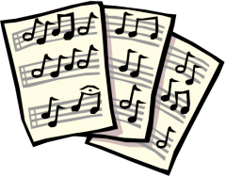
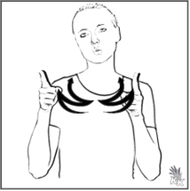
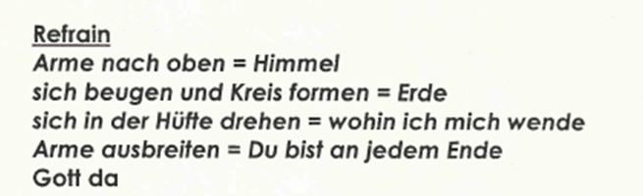
Bitte, mitgebärden!
CD Nr. 3
Wo ich gehe, bist Du (Gott) da.
Wo ich stehe, bist Du (Gott) da.
Du bist oben im Himmel bist unten auf der Erde.
Wohin ich mich wende, Du bist an jedem Ende
Du (Gott) bist immer da.
Wo ich sitze, bist Du (Gott) da.
Wo ich liege, bist Du (Gott) da.
Du bist oben im Himmel …
Wenn´s mir gut geht, bist Du (Gott) da.
Wenn´s mir schlecht geht (weinen), bist Du (Gott) da.
Du bist oben im Himmel …
In der Schule bist Du (Gott) da.
Auch zu Hause, bist Du (Gott) da.
Du bist oben im Himmel …
Wenn ich spiele bist Du (Gott) da.
Bei der Arbeit (Gebärde: ich lernen) bist Du (Gott) da.
Du bist oben im Himmel …
Du bist oben im Himmel …
Wir singen: Gott ist immer da
von Detlev Jöcker

Slide 45
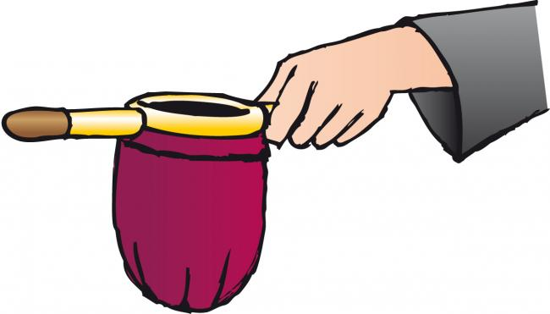
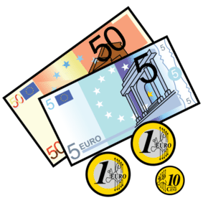

Kollekte
Die Kollekte ist für Kinder in Äthiopien.

Slide 46



Hochgebet
Der Herr ist mit euch.
Und mit dir.
Öffnet euer Herz für Gott.
Wir öffnen unser Herz für Gott.
Wir wollen Gott danken.
Das ist richtig. Das ist gut.
Alle:
Alle:
Alle:

Slide 47

Hochgebet
Guter Gott.
Ich bin da.
Wir sind da.
Das ist gut.
Das ist gut.
Jeder ist anders.
Du magst uns so wie wir sind.
Das ist gut.
Das ist gut.
Alle:
Alle:

Slide 48
Hochgebet
Wir feiern jetzt ein Fest.
Du lädst uns ein.
Das ist gut.
Das ist gut.
Wir sagen dir danke für deine Liebe.
Wir sprechen jetzt mit den Engeln und Heiligen:
Alle:

Slide 49
Alle:
Heilig, heilig, heilig.
Du bist Gott
im Himmel und auf Erden.
Alle:
Jesus du kommst.
Wir loben dich.
Heilig, heilig, heilig.

Slide 50
Hochgebet
Guter Gott, du liebst uns.
Wir danken dir dafür.
Wir feiern jetzt ein Fest
Es ist ein Fest der Liebe.
Das ist gut.
Das ist gut.
Alle:

Slide 51


Hochgebet
Auf dem Altar stehen Brot und Wein.
Mit Jesus bitten wir dich:
Sende auf das Brot und den Wein den Heiligen Geist.
Mache sie heilig.
Lass sie zu Jesus werden.
© Friedbert Simon, Pfarrbriefservice

Slide 52

Hochgebet
Jesus ist mit seinen Freunden zusammen.
Es ist der Abend vor seinem Tod.

Slide 53


Hochgebet
Er nimmt Brot.
Er sagt Danke.
Er gibt es seinen Freunden.

Slide 54
Hochgebet
Jesus sagt:
Nehmt und esst alle davon:
Das bin ich.
Ich bin für euch da.

Slide 55

Hochgebet
Jesus nimmt den Kelch.
Er sagt Danke.
Er gibt ihn seinen Freunden.

Slide 56
Hochgebet
Jesus sagt:
Nehmt und Trinkt alle daraus:
Das bin ich.
Ich bin für euch da.
Tut das und denkt an mich.

Slide 57




Das glauben wir.
Du Jesus.
Wir wissen:
Jesus ist gestorben.
Wir freuen uns:
Jesus ist auferstanden.
Wir glauben:
Mit Jesus wird alles gut.
Alle:

Slide 58




Hochgebet
Guter Gott.
Wir denken an Jesus.
Wir denken an sein Leben.
Wir denken an seinen Tod.
Wir denken an seine Auferstehung.
Von Jesus wissen wir:
Du liebst uns alle.
Das spüren wir jetzt.
Das ist gut.
Das ist gut.
Alle:

Slide 59



Hochgebet
Guter Gott.
Deine Liebe verbindet uns.
Deine Liebe verbindet uns
mit deiner ganzen Kirche.
Das ist gut.
Das ist gut.
Deine Liebe verbindet uns mit Maria.
Deine Liebe verbindet uns mit allen Heiligen.
Das ist gut.
Das ist gut.
Alle:
Alle:

Slide 60



Deine Liebe verbindet uns mit den Gestorbenen.
Deine Liebe verbindet uns mit allen,
die bei dir sind.
Das ist gut.
Das ist gut.
Gott, du bist gut.
Mit Jesus ehren wir dich.
Der Heilige Geist hilft uns.
Das ist so:
Jetzt und immer. Amen.
Amen.
Alle:
Alle:

Slide 61

Wir beten zusammen:
Das Gebet,
dass Jesus
seinen Freunden
gelernt hat.

Slide 62


Vater unser im Himmel geheiligt werde Dein Name

Slide 63


Dein Reich komme

Slide 64



Dein Wille geschehe wie im Himmel so auf Erden

Slide 65

Unser tägliches Brot gib uns heute

Slide 66



Und vergib uns unsere Schuld
wie auch wir
vergeben
unseren
Schuldigern

Slide 67



Und führe uns nicht in Versuchung sondern erlöse uns von dem Bösen

Slide 68

Denn Dein ist das Reich

Slide 69


und die Kraft und die Herrlichkeit

Slide 70


in Ewigkeit. Amen

Slide 71


Friedensgruß
Jesus möchte, dass wir gut zusammenleben.
Jesus schenkt uns dazu seinen Frieden.

Slide 72

Jesus hat früher
mit seinen Freunden
Abendmahl gefeiert.
Wir machen heute
das Gleiche.
Jesus ist bei uns.
Jesus sagt:
Esst das Heilige Brot
und vergesst nicht:
Ich bin da!
Jesus hat uns eingeladen, wir dürfen kommen!

Slide 73


Johannes Seibold:
Ein kleiner Junge
CD Nr. 2
Menschen haben Hunger,
nach Worten, die berühren,
gehen weite Wege.
Jesus stillt den Hunger,
mit Worten, die berühren,
ebnet alle Wege.
Und dann braucht es nur noch einen,
der deutlich zeigt wie´s geht,
der sich traut, sich verschenkt,
nicht lange fragt, was man denkt,
alles gibt, alles teilt, was er hat.
Ein Kleiner Junge
mit fünf Broten und zwei Fischen,
ein kleiner Junge,
der teilt alles, was er hat.
Am Ende liegt
genügend Brot auf allen Tischen,
am Ende werden
alle Menschen richtig satt.

Slide 74
Johannes Seibold:
Ein kleiner Junge
Menschen haben Hunger,
nach Taten, die berühren,
suchen nach der Liebe.
Jesus stillt den Hunger,
mit Taten, die berühren,
füllt sie aus mit Liebe.
Und dann braucht es nur noch einen,
der deutlich zeigt wie´s geht,
der sich traut, sich verschenkt,
nicht lange fragt, was man denkt,
alles gibt, alles teilt, was er hat.
Ein Kleiner Junge
mit fünf Broten und zwei Fischen,
ein kleiner Junge,
der teilt alles, was er hat.
Am Ende liegt
genügend Brot auf allen Tischen,
am Ende werden
alle Menschen richtig satt.

Slide 75
Johannes Seibold:
Ein kleiner Junge
Menschen haben Hunger,
nach Trost und wahrem Leben,
damals so wie heute.
Jesus stillt den Hunger,
nach Trost und wahrem Leben,
damals so wie heute.
Und dann braucht es nur noch einen,
der deutlich zeigt wie´s geht,
der sich traut, sich verschenkt,
nicht lange fragt, was man denkt,
alles gibt, alles teilt, was er hat.
Ein Kleiner Junge
mit fünf Broten und zwei Fischen,
ein kleiner Junge,
der teilt alles, was er hat.
Am Ende liegt
genügend Brot auf allen Tischen,
am Ende werden
alle Menschen richtig satt.

Slide 76

Segen
Gott ist bei dir wie der Boden, der dich trägt
Gott ist bei dir wie die Luft, die du atmest
Gott ist bei dir wie das Brot, das dich stärkt
Gott ist bei dir wie das Wasser, das dich erfrischt
Gott ist bei dir wie das Haus, das dich schützt
Gott ist bei dir wie die Sonne,
die deinen Tag hell macht.
(aus der Jugendarbeit der Abtei Münsterschwarzach/ Ursula Brombierstäudl)

Slide 77

Pfarrer Grimm und die
Kommunion•kindern gehen wieder hinaus.
Wir singen: Großer Gott, wir loben dich
Herr Meixner spielt Orgel.

Slide 78


Großer Gott, wir loben dich
1) Großer Gott, wir loben dich,
Herr, wir preisen deine Stärke.
Vor dir neigt die Erde sich
und bewundert deine Werke.
Wie du warst vor aller Zeit,
so bleibst du in Ewigkeit.
2) Alles, was dich preisen kann,
Cherubim und Seraphinen,
stimmen dir ein Loblied an,
alle Engel, die dir dienen,
rufen dir stets ohne Ruh:
"Heilig, heilig, heilig!" zu.
3) Heilig, Herr Gott Zebaoth!
Heilig, Herr der Himmelsheere!
Starker Helfer in der Not!
Himmel, Erde, Luft und Meere
sind erfüllt von deinem Ruhm;
alles ist dein Eigentum.

Slide 79

© Piktogramme: Picto-Selector; Herz: Wikipedia
© Piktogramm Kommunion: Sarah Frank, Pfarrbriefservice.de
© Bilder zum Evangelium: Sue Bentley
© Motiv-Bild zur Erstkommunion „wer teilt, gewinnt“:
Silvio Neuendorf, Bonifatiuswerk
© Gebärden:
Gebärdenbaukasten, Verlag Karin Kestner
© Fotos: Annette Zimmermann
© Evangelium: Bibelwerk Stuttgart
© Lieder:
Wer teilt, gewinnt, Johannes Schäfers
Fünf Brote und zwei Fische, Johannes Seibold
im Auftrag des Bonifatiuswerks der dt. Katholiken
Gott ist überall + Kommt herein+ Vater unser:
Kurt Mikula

